Slide 1
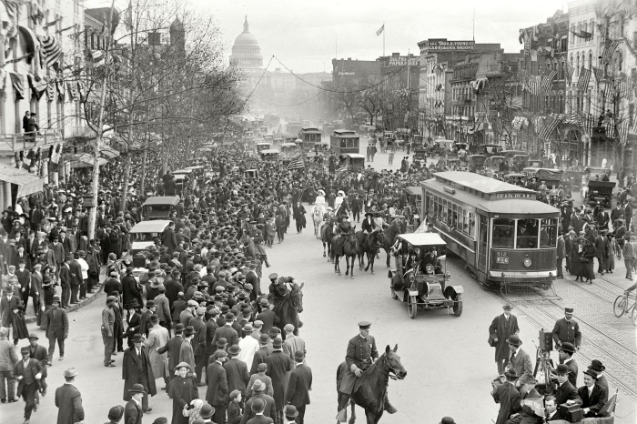
Всемирная история
9
класс
Тема:
Внутренняя политика США

Slide 2
ПЛАН
1) Социальное движение
2) Положение негров
3) Положение индейцев
4) Внутренняя политика во времена Т.Рузвельта и В.Вильсона

Slide 3
СОЦИАЛЬНОЕ ДВИЖЕНИЕ
Экономическое развитие США и превращение в первое государство мира
Не привело к устранению всех социальных проблем в общественной жизни
И в США рабочий класс вёл упорную борьбу за свои права
Основное требование – сокращение рабочего дня

Slide 4
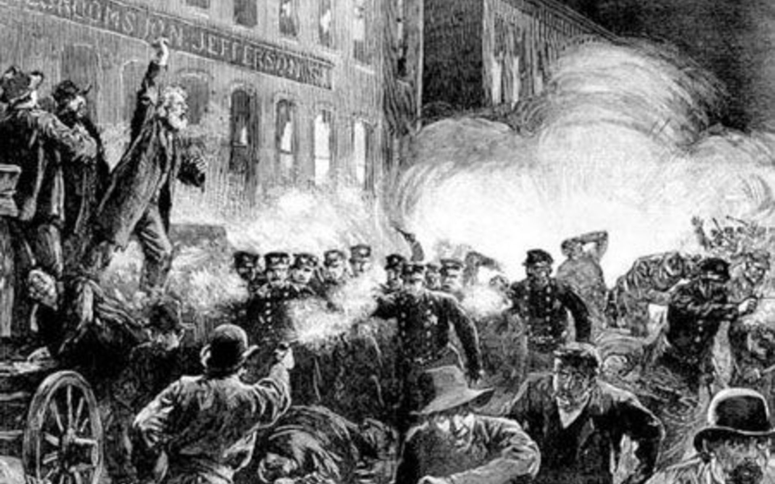
ЗАБАСТОВКА РАБОЧИХ
1 мая 1886 года в забастовках участвовало в общей сложности более 350 тысяч рабочих
В результате этой забастовки около 200 тысяч рабочих добились утверждения
8-часового рабочего дня
Однако за последующие 2 года этот успех был сведён почти на нет

Slide 5
ДВИЖЕНИЕ В ЧИКАГО
Движение за 8-часовой рабочий день, начавшееся в Чикаго, резко обострилось
Во время массового митинга в городе
на площади Сенно полиция начала стрелять в забастовщиков
В результате шестеро были убиты и многие рабочие были ранены

Slide 6
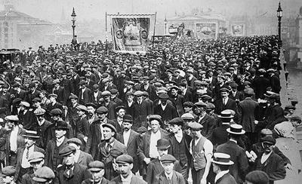
МИТИНГ РАБОЧИХ
Разъярённые чикагские рабочие, протестуя против этого кровопролития, организовали общественный митинг
Против рабочих были отправлены вооружённые полицейские отряды

Slide 7
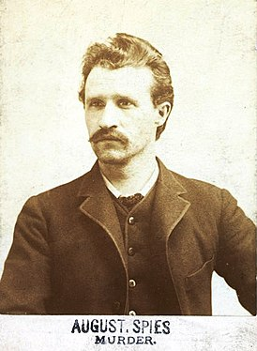
ПОСЛЕДСТВИЯ МИТИНГА
По решению суда были повешены 4 человека из руководителей общественного движения
Август Спис, один
из приговорённых
к повешению, в своём последнем слове сказал:
«Придёт день, когда наше молчание окажется мощнее ваших криков!»

Slide 8
Американская трудовая федерация
К концу XIX в. руководство социальным движением перешло
К Федерации соединённых тред-юнионов и рабочего союза Соединённых Штатов и Канады
С 1886 г. она стала называться Американской трудовой федерацией (АТФ)
АТФ в основном защищала интересы высококвалифицированных рабочих
Год за годом росло количество её членов

Slide 9
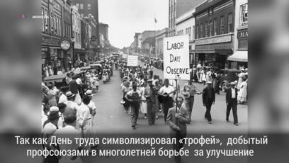
«ДЕНЬ ТРУДА»
В 1894 году правительство было вынуждено объявить первый понедельник сентября «Днём труда»
Этот праздник до сегодняшнего дня отмечается в США

Slide 10
ЗАБАСТОВКА РАБОЧИХ
В сентябре рабочие шахт бастовали против тяжёлых условий труда
Требовали 8-часового рабочего дня и повышения зарплаты
Правительство применило силу против рабочих
По всему штату Колорадо было объявлено военное положение
Руководители забастовок были расстреляны
Рабочие вынуждены были вернуться в шахты

Slide 11
ПОЛОЖЕНИЕ НЕГРОВ
После гражданской войны негры добились свободы
Но они не добились равноправия
В стране установился режим сегрегации

Slide 12
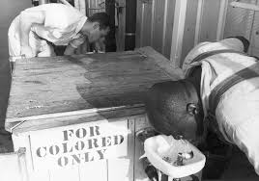
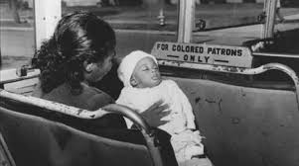
О СЕГРЕГАЦИИ
Это принудительное разделение людей на расовые, этнические или другие группы в повседневной жизни
Отделение белого населения от чернокожих и индейцев

Slide 13
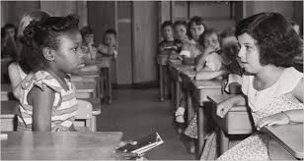
СЕГРЕГАЦИЯ В США
Негры не имели права ходить в школу, где учились белые, не имели права ходить в церковь, куда ходили белые
Они не имели права сесть в транспорт, в котором ездят белые
Даже кладбища были разные

Slide 14
РАСИЗМ В США
В стране был сильно развит расизм
Особенно тяжёлым было положение негров на Юге
Перебегавшие на Север вынуждены жить на отдельной территории (кварталы негров)

Slide 15
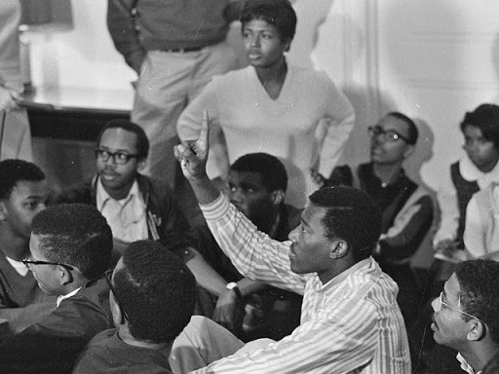
ПРАВА НЕГРОВ
Задолжавший негр мог быть передан любому человеку в качестве рабочего на основе контракта
В южных штатах негры были лишены права участия в выборах

Slide 16
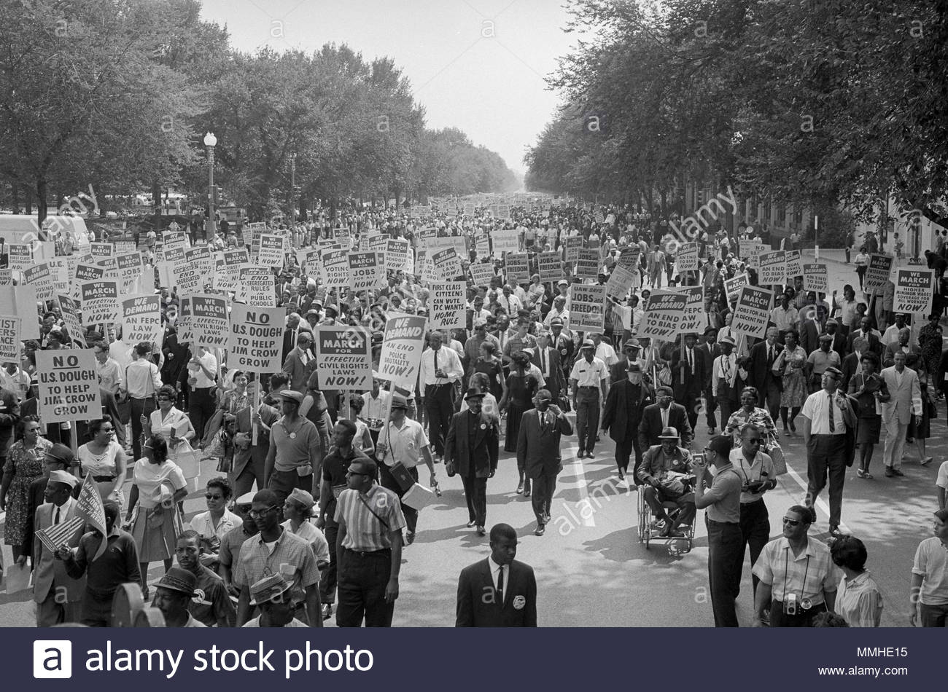
БОРЬБА НЕГРОВ
Передовая интеллигенция негров руководила борьбой за статус равноправных граждан своего народа, выбрав путь мирного решения вопроса

Slide 17
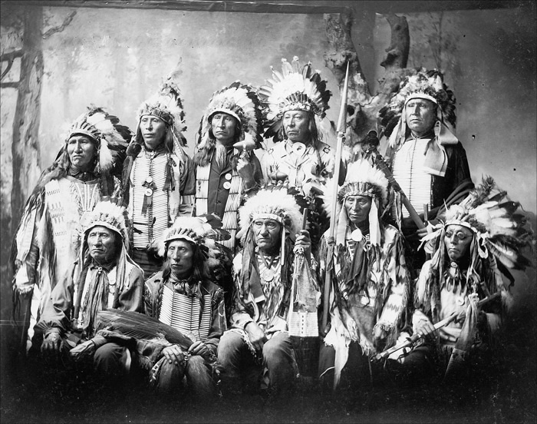
ПОЛОЖЕНИЕ ИНДЕЙЦЕВ
Местное население США – индейцы – было подвергнуто тяжёлым страданиям
Индейцы боролись за свои права
Но они потерпели поражение в неравной борьбе

Slide 18
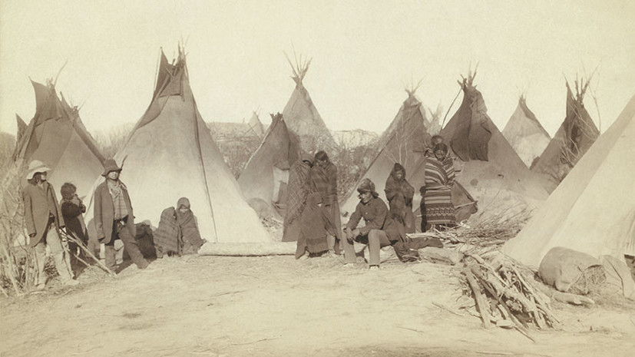
РЕЗЕРВАЦИИ
Индейцы, потерпевшие поражение в последнем бою 1880 г., были вытеснены в отдельные резервации
Земли этих резерваций были самые неплодородные, заброшенные
Здесь индейцы были взяты под «опеку» государства

Slide 19
ЗАКОН КОНГРЕССА
Закон позволял индейцам заниматься фермерской деятельностью. Но закон
так и не вступил в силу
Причины: 1) неплодородность выделенных земельных участков
2) индейцы жили племенами и кочевали,
а это мешало развитию фермерского хозяйства

Slide 20
ВНУТРЕННЯЯ ПОЛИТИКА
1900 – 1914 годы вошли в историю США под названием «прогрессивного периода»
Причиной этого стала борьба президентов США против монополий

Slide 21
Борьба против монополий
Цель борьбы – защита интересов средних слоёв
Сторонники назывались поборниками прогресса
В 1901 г. в их ряду был Т.Рузвельт

Slide 22
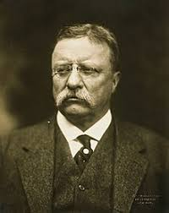
ТЕОДОР РУЗВЕЛЬТ
Он прославился, лично участвуя в Американо-испанской войне
Политика борьбы против монополий Т.Рузвельта получила название «Справедливый путь»
Правительство Т.Рузвельта стало выполнять и должность судьи в инцидентах между рабочими и работодателями

Slide 23
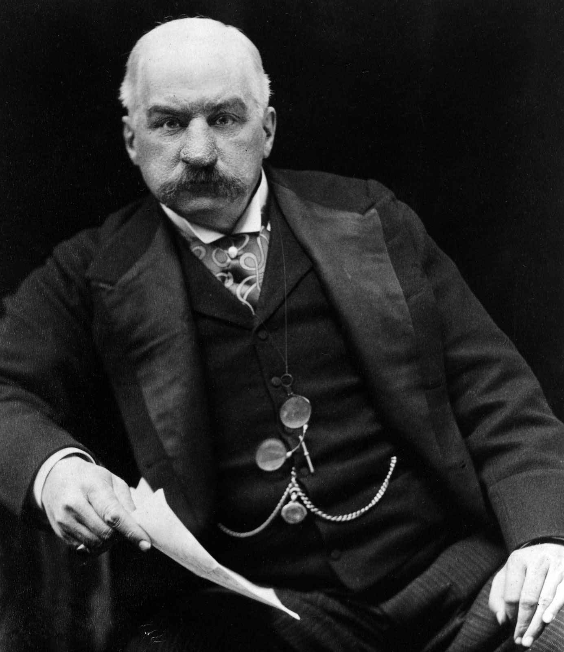
Деятельность правительства
Правительство Т.Рузвельта начинает многочисленные судебные процессы против трестов
По решению суда контролируемая Морганом компания железной дороги разделилась на две
В 1906 г. был принят закон, регулирующий деятельность железных дорог

Slide 24
ВУДРО ВИЛЬСОН
В 1912 г. – победил демократ В.Вильсон
Накануне
1 мировой войны был принят закон
о таможенных тарифах
Тарифная ставка была уменьшена на 10%
Стал применяться прогрессирующий налог на прибыль

Slide 25
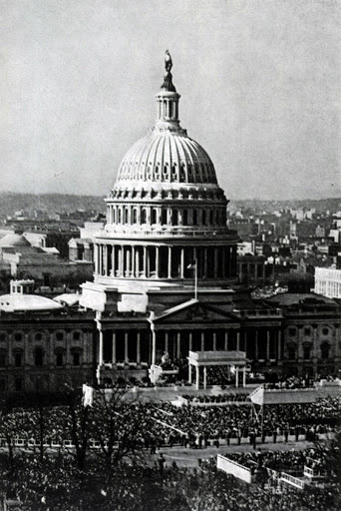
РЕФОРМА ВЫБОРОВ
В системе выборов также была проведена реформа
Согласно ей, сенаторы, прежде избираемые законодательными органами отдельных штатов, теперь стали избираться путём народного голосования

Slide 26
ЗАКОН ПРОТИВ ТРЕСТОВ
В 1914 г. Конгресс принял закон против трестов
Закон отменил права взимания ущерба
Нанесённого трестам во время забастовок, с профсоюзов

Slide 27
ЗАДАНИЕ ДЛЯ САМОСТОЯТЕЛЬНОЙ РАБОТЫ
Прочитайте параграф № 15
Заполните таблицу.

Slide 28
ТАБЛИЦА
Политика правительства | Что означает? | Ваше отношение Почему?
Поселение в резервации Сегрегация Расизм

